Slide 1


布料尺寸测量视觉方案（2D）
►
VISION PLAN

Slide 2
目录：
一．项目描述
二．项目验证
三．配置清单
四．逻辑流程
五. 评估结果&注意事项
六．售后服务说明

Slide 3

一．
项目描述
●产品名称：布料
●测量内容：尺寸测量
●产品材质：聚酯纤维
●产品颜色：橙色
●最大工作距离(mm)：9500
●最小工作距离(mm)：300
●检测区域(mm*mm)：810.0 * 650.0
●来料方式：人工来料
●测量精度要求(mm)：10
●检测节拍(pcs/min)：不限制
●检测时产品运动速度(m/s)：0
●工作距离(mm)：1868
方案布局图

Slide 4

二．
项目验证
参数名称 | 参数值
面阵相机型号 | A5031M/CG300
面阵相机类型 | 面阵相机
相机接口类型 | GigE.POE
相机像素 | 640 * 480
镜头型号 | FA0615A
镜头品牌 | CHIOPT
镜头焦距 | 6mm
镜头接口 | C
A(工作距离) = 1868mm, B(视野宽度) = 715mm, C(视野长度) = 891mm
视野图

Slide 5
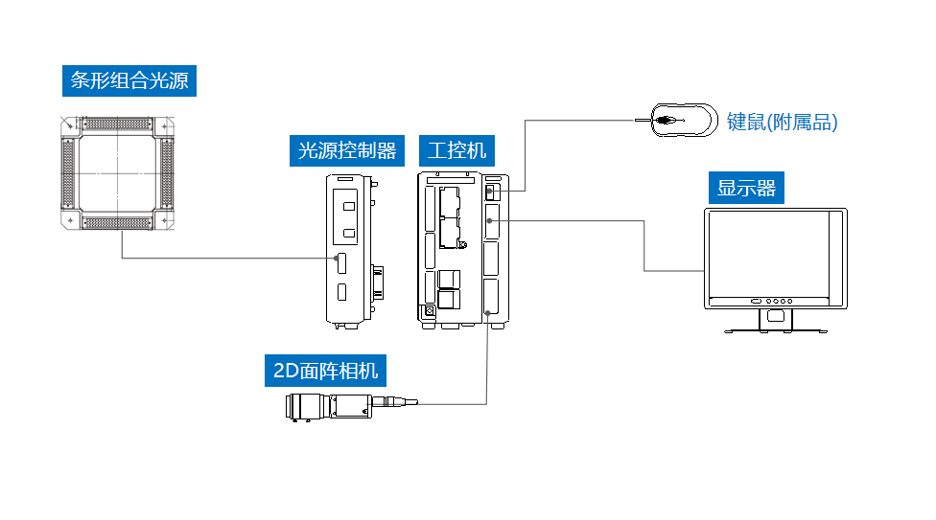
三．
配置清单
系统构成

Slide 6

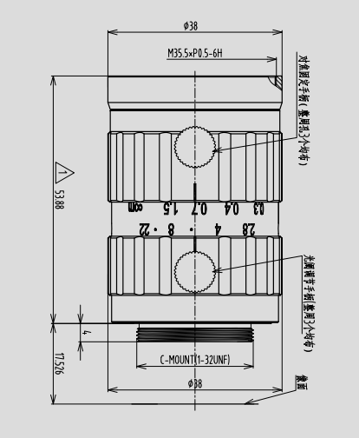
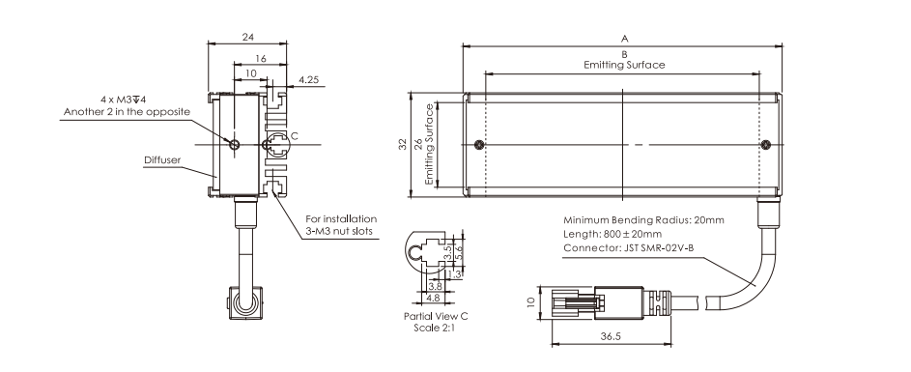
三．
配置清单
尺寸图
光源尺寸图
相机尺寸图
镜头尺寸图

Slide 7
三．
配置清单
序号 | 名称 | 型号 | 单位 | 数量 | 厂家
1 | 面阵相机 | A5031M/CG300 | 台 | 1 | dahua
2 | 镜头 | FA0615A | 个 | 1 | CHIOPT
3 | 光源 | OPT-LIT51832 | 个 | 8 | OPT
4 | 工控机 | - | 台 | 1 | -
5 | 显示器 | - | 台 | 1 | -
6 | 软件 | MVP | 套 | 1 | dahua

Slide 8
四．
逻辑流程
逻辑流程
├── 图像采集
│ ├── 图像源配置
│ │ ├── 选择相机模式，连接全局相机设备
│ │ ├── 设置曝光时间、增益、伽马值以适应橙色聚酯纤维布料的成像需求
│ │ ├── 定义ROI区域为810×650mm检测范围
├── 预处理
│ ├── 图像增强
│ │ ├── 亮度调整：设置阈值范围以突出橙色布料与背景的对比
│ │ ├── 对比度优化：增强布料边缘的清晰度
│ │ ├── 仿射变换：校正图像因大工作距离（300-9500mm）可能产生的透视畸变
│ ├── 标定处理
│ │ ├── 高精度棋盘格标定
│ │ │ ├── 使用810×650mm的实际尺寸棋盘格标定板
│ │ │ ├── 开启非线性矫正以补偿镜头畸变
│ │ │ ├── 导出标定文件并配置原点偏移参数
│ │ ├── 读取标定文件
│ │ ├── 将H矩阵传递给后续测量算子实现世界坐标转换
├── 尺寸测量
│ ├── 边缘定位
│ │ ├── 使用找边算子检测布料四周边缘
│ │ │ ├── 设置搜索长度为检测区域的对角线长度
│ │ │ ├── 启用卡尺自适应功能适配不同分辨率图像
│ ├── 距离测量
│ │ ├── 点与点距离算子
│ │ │ ├── 订阅找边算子输出的对角点坐标
│ │ │ ├── 计算对角线距离并转换为实际物理尺寸
│ │ ├── 线段与线段距离算子
│ │ ├── 测量相邻边的平行度误差
├── 结果处理

Slide 9
四．
逻辑流程
│ ├── 合格判定
│ │ ├── 数学表达式算子
│ │ │ ├── 判断测量值与标称值的偏差是否在±5mm范围内（10mm精度要求）
│ │ │ ├── 输出布尔型OK/NG结果
│ ├── 结果显示
│ │ ├── 在图像上绘制测量线段和尺寸数值
│ │ ├── 输出文本显示测量值及判定结果

Slide 10
五．
评估结果&注意事项
05 评估结果 & 注意事项
现场环境
相机安装
物料一致性
风险点：环境光干扰导致橙色布料与背景对比度不足
解决方案：采用高亮度条形组合光源并设置动态曝光补偿
风险点：长工作距离（1868mm）易产生镜头畸变影响测量精度
解决方案：通过棋盘格标定板进行非线性畸变校正并验证安装角度
风险点：聚酯纤维布料表面反光特性可能随批次产生检测差异
解决方案：启用软件自适应对比度优化功能并预留颜色阈值调节范围

Slide 11
六．售后服务说明
该设备上线后使用初期，我们会派专人进行全程跟踪：
处理解决可能发生的设备异常；
对现场人员进行培训指导。
设备交付后：售后服务一年。
若客户提出设备升级需求，我们会及时为您提供升级新方案。
联系我们：
邮箱：image@ytzrtx.com
电话：0535-2162897
地址：烟台致瑞图像技术有限公司

Slide 12
THANKS

